Slide 1
WEB性能优化

Slide 2
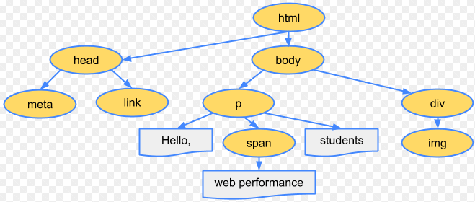
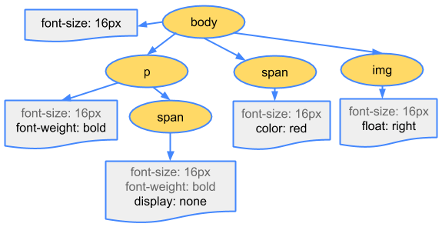
构建对象模型
文档对象模型（DOM）
字符转换（例如 UTF-8）
标签化
词法分析
DOM构建
CSS对象模型（CSSOM）

Slide 3
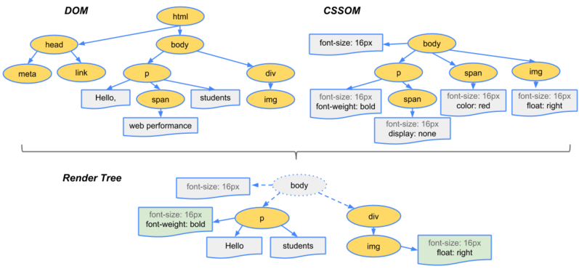
构建渲染树、布局及绘制
从DOM树的根节点开始，遍历每个可见的节点
为每一个可见的节点匹配并应用对应的CSSOM规则
生成有内容和计算样式的可见节点

Slide 4
需要解决的痛点
DOM结构越复杂加载越慢
CSS阻塞解析
JavaScript阻塞解析
静态资源的数量、字节数
DNS查询和HTTP请求的耗时

Slide 5
DOM结构越复杂加载越慢
简化DOM结构
伪元素替代标签
Lazyload
图片 Lazyload
DOM Lazyload

Slide 6
CSS阻塞解析
部分css代码通过style标签引入
通过添加media属性来避免阻塞，列如：
<link href="print.css" rel="stylesheet" media="print">
<link href="other.css" rel="stylesheet" media="(min-width: 40em)">

Slide 7
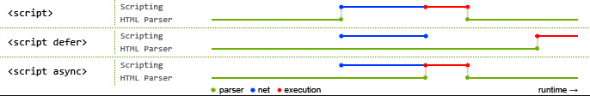
JavaScript阻塞解析
异步JavaScript （defer、async）

Slide 8
静态资源的数量、字节数
资源的合并，压缩
图片base64
采用iconfont
灵活使用CSS3
减少重定向和坏链接

Slide 9
DNS查询和HTTP请求的耗时
DNS查询获取IP地址的步骤：
浏览器缓存
系统缓存
路由器缓存
ISP DNS服务器
递归/迭代搜索

Slide 10
DNS查询优化
减少DNS查询次数
合并静态资源
DNS预解析
<meta http-equiv="x-dns-prefetch-control" content="on" />
<link rel="dns-prefetch" href="http://bdimg.share.baidu.com" />
禁止预解析
<meta http-equiv="x-dns-prefetch-control" content="off">
注：dns-prefetch在非单页应用上慎用。

Slide 11
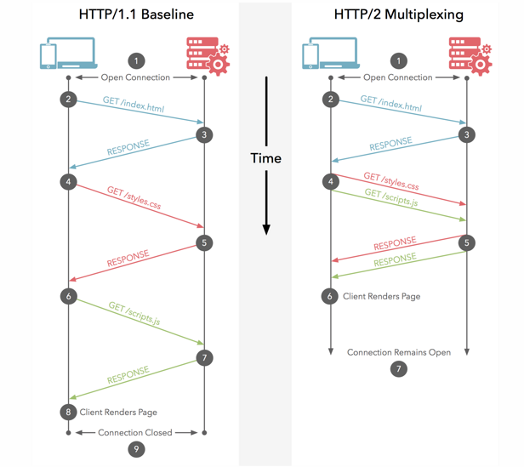
HTTP请求优化
HTTP2.0
增加二进制分帧
压缩头部
多路复用
请求优先级
服务器提示
Connection:keep-alive
Content-Encoding:gzip

Slide 12
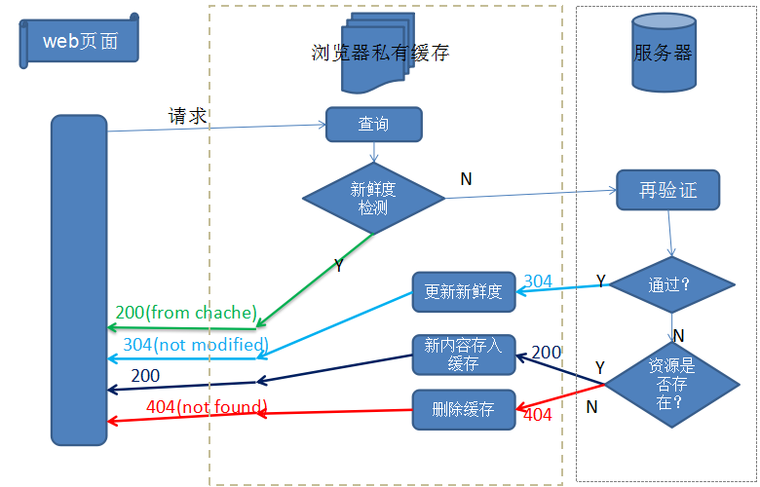
资源缓存
公有缓存（CDN缓存）
私有缓存（浏览器缓存）

Slide 13
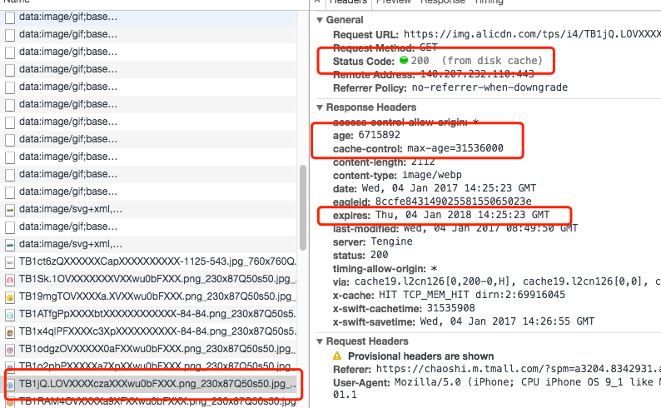
资源缓存
私有缓存：200(from cache)

Slide 14
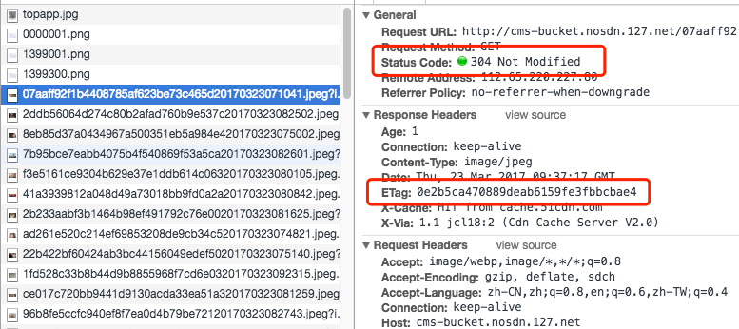
资源缓存
私有缓存：304(Not Modified)

Slide 15
资源缓存
3. cache manifest for html5
<!DOCTYPE HTML>
<html manifest="demo.appcache">
...
</html>

Slide 16
数据缓存
cookie
localStorage
sessionStorage

Slide 17
开发过程中的可优化项
事件代理
减少DOM操作导致的重绘和回流
尽量使用ID选择器
通过CSS3中的transform: translateZ(0); 来开启硬件加速

Slide 18
容我再想想

